Slide 1
Reella tal i Agda
En formalisering av Errett Bishops Constructive Analysis (1967)
Kandidatarbete i matematik
Martin Lundfall, Stockholms Universitet
Augusti 2015

Slide 2
Reella tal i Agda
Överblick:
Formell matematik
Konstruktivism
Introduktion till Agda
Reella tal i Agda
Martin Lundfall, Stockholms Universitet
Augusti 2015

Slide 3
Reella tal i Agda
Formell matematik:
Synliggör hela vägen från premiss till slutsats
Följer strikt syntax
Lämpat för automatisk kontroll
Proof assistants, Agda, Coq, Isabelle, LEGO
Martin Lundfall, Stockholms Universitet
Augusti 2015

Slide 4
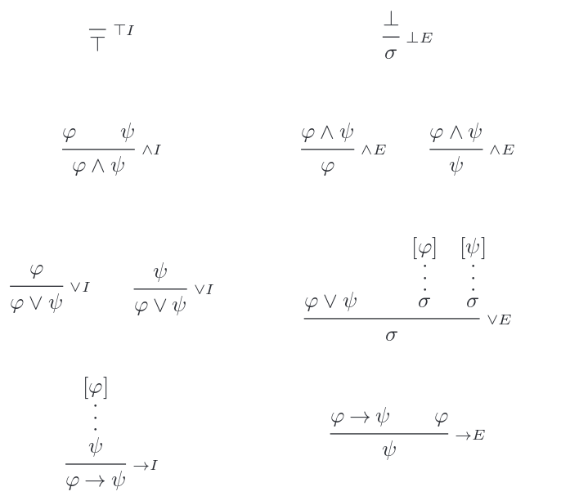
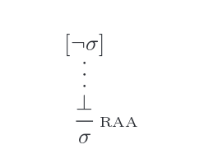
Reella tal i Agda
Konstruktivistism:
Klassisk matematik
utan RAA
Martin Lundfall, Stockholms Universitet
Augusti 2015

Slide 5
Reella tal i Agda
Konstruktivism
Bevis av existens kräver explicit konstruktion
Sannining är beräknelig
Skapar annorlunda resultat i reell analys
Martin Lundfall, Stockholms Universitet
Augusti 2015

Slide 6
Reella tal i Agda
Agda:
Konstruktivistisk proof assistant
Beroende typt programmeringsspråk
Mängder och funktioner
Exempel
Martin Lundfall, Stockholms Universitet
Augusti 2015

Slide 7
Reella tal i Agda
Reella tal i Agda
Definitionen enligt Bishop i Constructive Analysis
Martin Lundfall, Stockholms Universitet
Augusti 2015

Slide 8
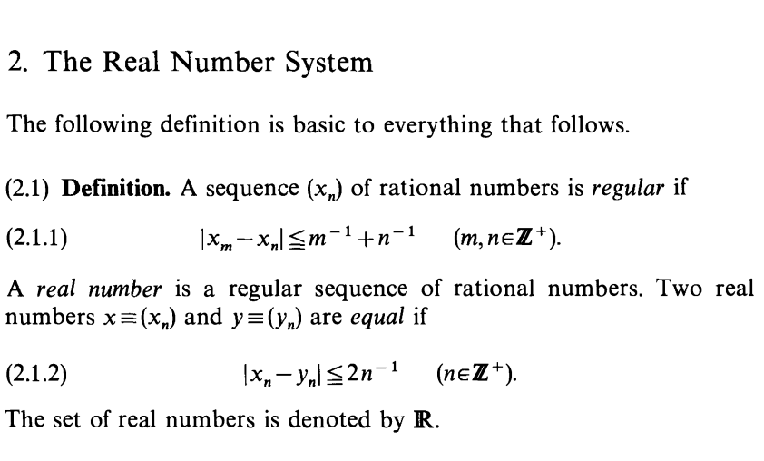
Reella tal i Agda
Reella tal i Agda:
Martin Lundfall, Stockholms Universitet
Augusti 2015

Slide 9
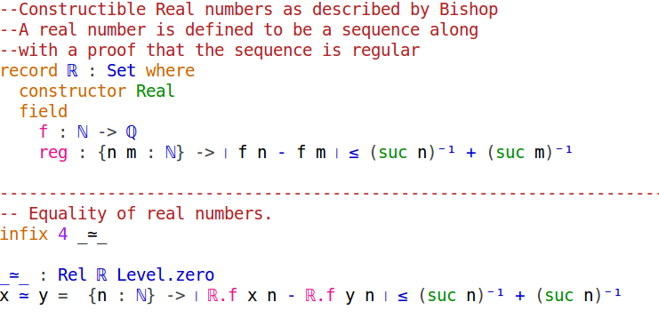
Reella tal i Agda
Motsvarande definition i Agda:
Martin Lundfall, Stockholms Universitet
Augusti 2015

Slide 10

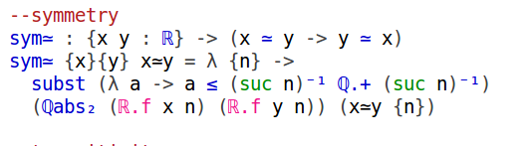
Reella tal i Agda
Villkor för ekvivalensrelation:
Reflexivitet: x = x
Symmetri : x = y → y = x
Transitivitet: x = y → y = z → x = z
Martin Lundfall, Stockholms Universitet
Augusti 2015

